Slide 1

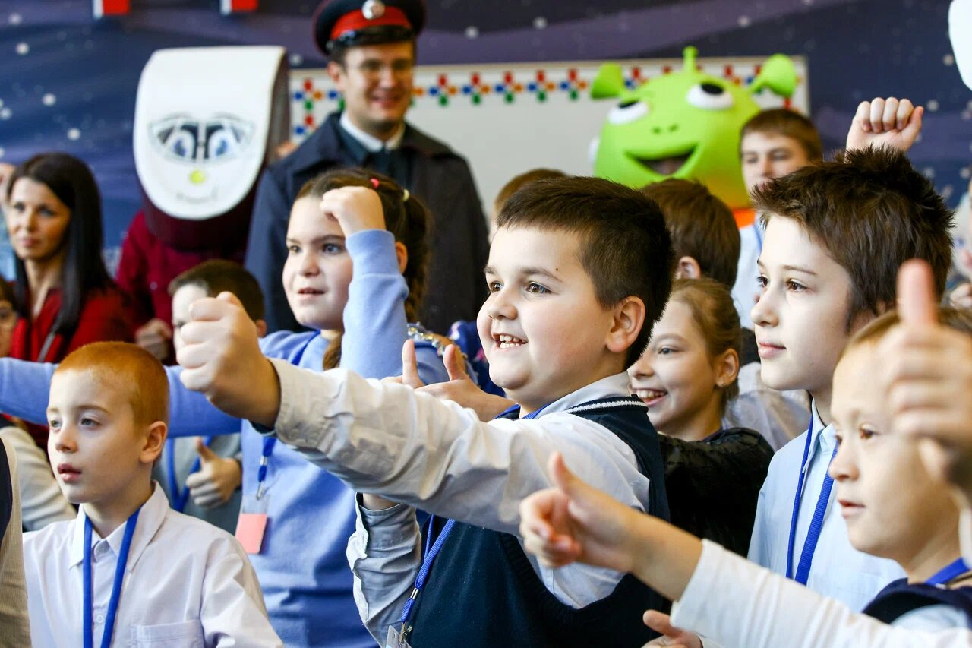
АССОЦИАЦИЯ ОРГАНИЗАТОРОВ СОЦИАЛЬНЫХ ПРОЕКТОВ И МЕРОПРИЯТИЙ
"КООРДИНАЦИОННЫЙ ЦЕНТР СОЦИАЛЬНОЙ ПОДДЕРЖКИ МОЛОДЕЖИ"
«Я могу больше!»
интерактивное сопровождение реабилитации детей с ментальными нарушениями
Приоритетное направление:
Проекты для сохранения качества жизни семей, в которых есть дети и взрослые с инвалидностью, в том числе участники Чемпионата «Абилимпикс», тяжелобольные, нуждающиеся в долговременном уходе люди

Slide 2
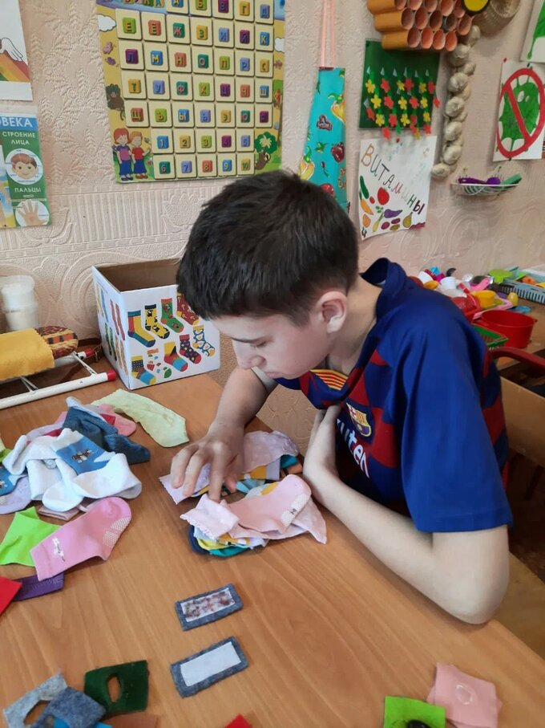
Проект «Я могу больше!»
Сроки реализации: 15.01.2023 – 15.12.2023 гг.
Договор №010-НКО/2022
Руководство проектом:
Ассоциация организаторов социальных проектов и мероприятий «Координационный центр социальной поддержки молодёжи
В реализации проекта задействовано более 50 сотрудников
Партнеры проекта:
ГБОУ Реабилитационно-образовательный центр № 105;
ГБОУ КРОЦ ОСП "Солнечный круг«;
ФГБОУ МПГУ им. Ленина, Институт детства, дефектологический факультет;
Специалисты организаций, оказывающих специализированные услуги в области реабилитации и абилитации детей-инвалидов с ментальными нарушениями и ТМНР.

Slide 3
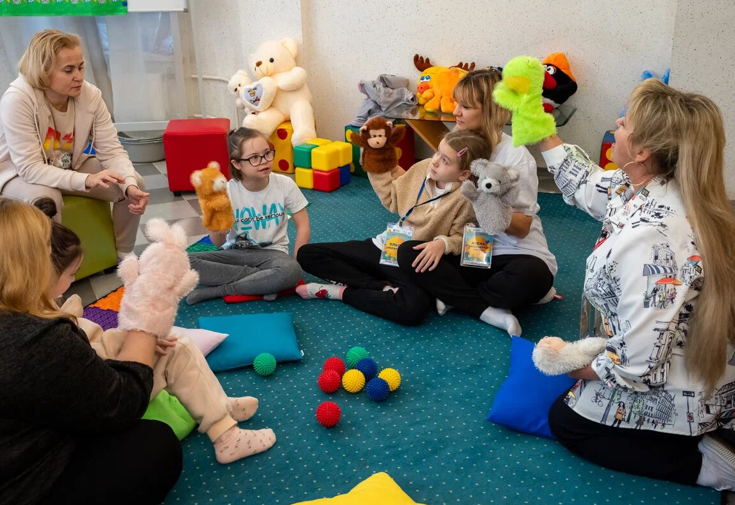
ЦЕЛЬ ПРОЕКТА
Улучшение качества жизни семей, воспитывающих детей с расстройствами аутистического спектра и другими ментальными нарушениями посредством повышения эффективности занятий с детьми в реабилитационно-образовательных центрах и домашних занятий, а также оперативного уточнения индивидуальной программы реабилитации и абилитации детей.
ПРЕДПОСЫЛКИ
Запрос родителей на бОльшую включенность в процесс реабилитации детей с ментальными нарушениями, новые форматы реабилитации,
на пролонгацию взаимодействия в едином информационном поле.
Запрос педагогов на взаимодействие с родителями, на новые инструменты реабилитации
Задача интеграции в социум детей-инвалидов, не посещающих специализированных учреждений

Slide 4
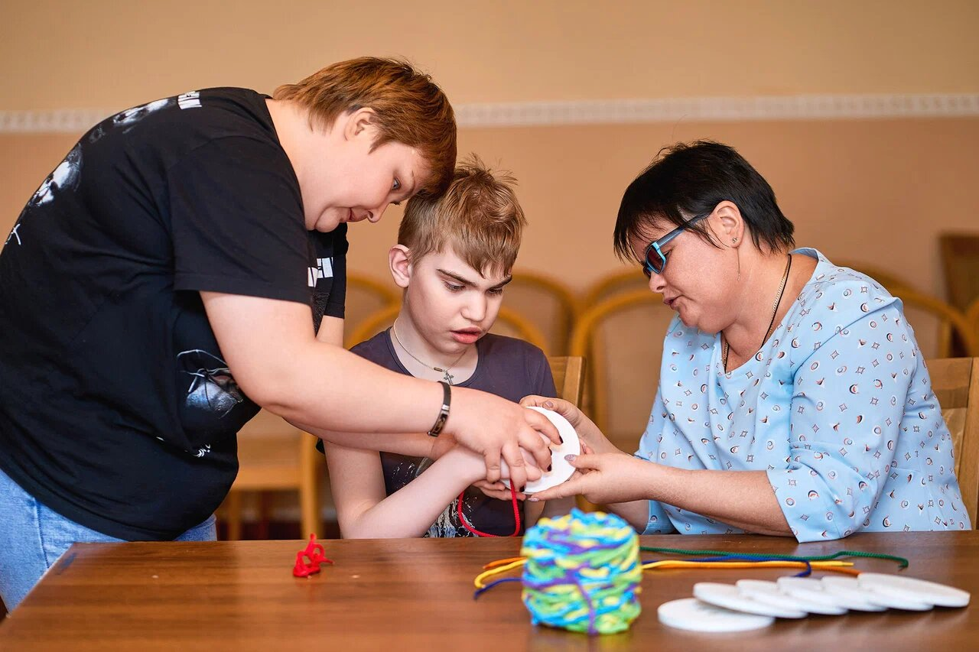
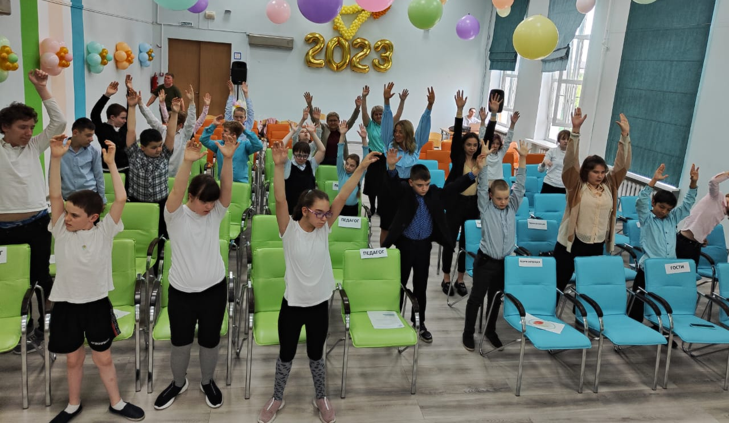
РЕШЕННЫЕ ЗАДАЧИ ПРОЕКТА
Повышение уровня развития когнитивных функций и общих показателей динамики развития детей (от 6 до 17 лет) с расстройствами аутистического спектра (РАС) и другими ментальными нарушениями.
Вовлечение родителей (законных представителей) детей с РАС и другими ментальными нарушениями в мультиформатное взаимодействие со специалистами реабилитационно-образовательных центров (РОЦ).
Разработка новых инструментов реализации индивидуальных программ реабилитации и абилитации (ИПРА) детей с РАС и другими ментальными нарушениями в рамках реализации механизмов (алгоритмов) взаимодействия между участниками процесса обучения и реабилитации.
Расширение целевой аудитории родителей детей с РАС и другими ментальными нарушениями, сотрудничающих с РОЦ, путём вовлечения их в профильные мероприятия и информирования о возможностях РОЦ в работе по ИПРА.

Slide 5
РЕЗУЛЬТАТЫ ПРОЕКТА
Количественные показатели
100 детей-инвалидов, имеющих ментальные нарушения, в возрасте от 6 до 17 лет
55 активных родителей особенных детей и члены их семей
90 педагогов, воспитателей и других профильные специалисты РОЦ
посетили обучающие занятия с педагогами по подготовке к спектаклю;
участвовали в иммерсивном спектакле;
участвовали в мастер-классах.
участвовали в обучающих занятиях с педагогами по подготовке к спектаклю;
работали по летней ИМПРА;
включены в онлайн-клуб родителей.
прошли обучение;
включены в проведение обучающих занятия и иммерсивного спектакля.

Slide 6
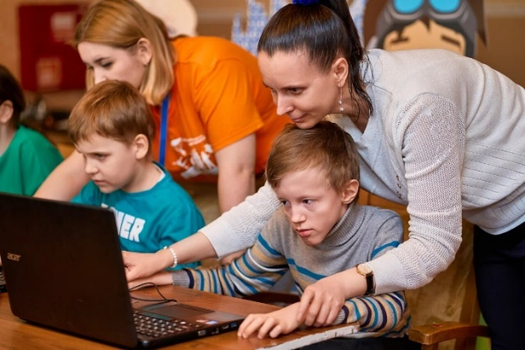
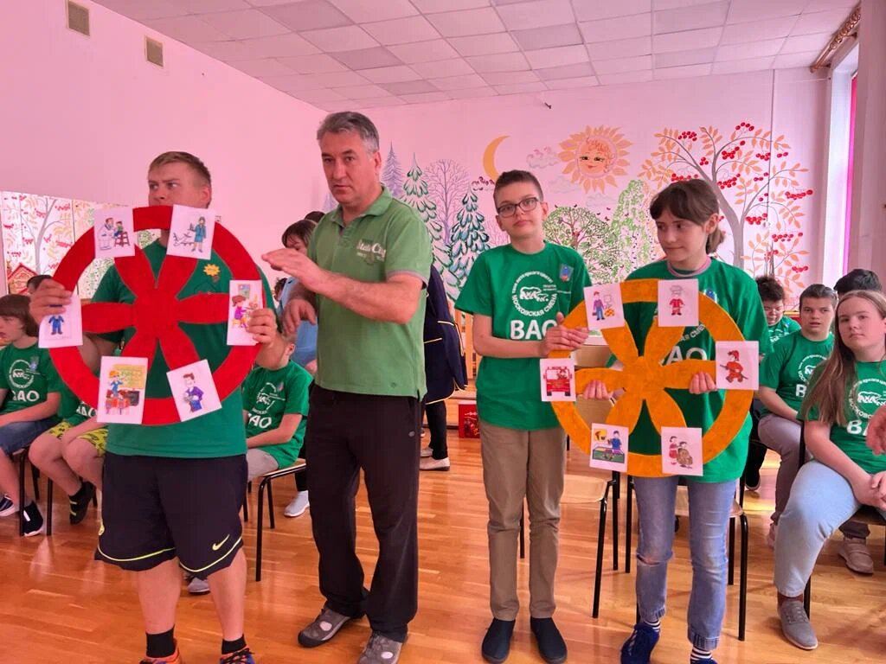
РЕЗУЛЬТАТЫ ПРОЕКТА
Качественные показатели
>70% детей демонстрируют значительную положительную динамику улучшения уровень развития когнитивных функций и общие показатели динамики развития.
Повышение у родителей, воспитывающих детей с РАС и другими ментальными нарушениями, мотивации к проведению индивидуальных и групповых занятий в РОЦ и домашних занятий с детьми.
>70% родителей оценивают результаты участия в проекте как положительные и рассматривают проект как полезный на практике.
Разработан и готов к тиражированию методический кейс, включающий методические рекомендации, описывающие новые алгоритмы взаимодействия команды реабилитологов с целевой детско-родительской аудиторией в целях качественной реализации ИПРА.
>80% экспертов оценивают результаты проекта как положительные и рекомендуют проект к тиражированию и дальнейшему развитию.

Slide 7
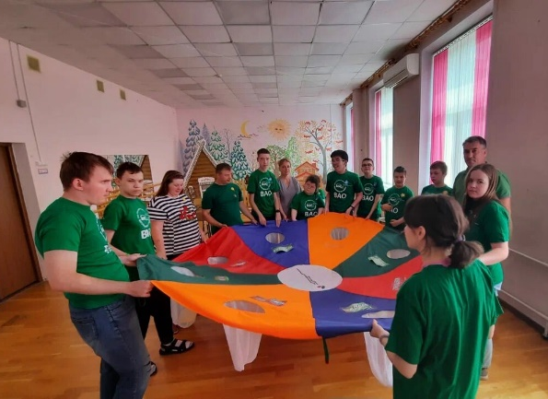
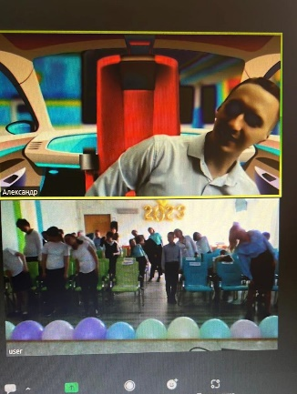
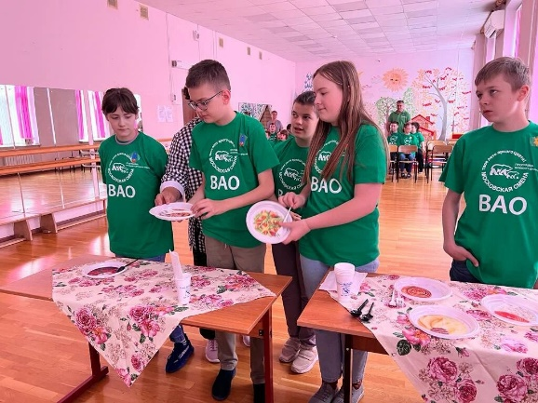
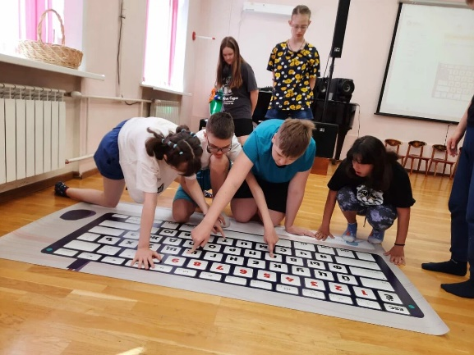
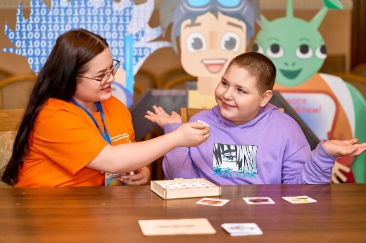
ЭТАПЫ РЕАЛИЗАЦИИ ПРОЕКТА
1 этап
январь-май 2023 г.
Январь 2023 г.
Февраль 2023 г.
Март 2023 г.
Апрель 2023 г.
Май 2023 г.
Определение детей-участников проекта, проведение комплексной диагностики, выбор приоритетных направлений работы
Методическая и организационная работа над созданием спектакля, его реквизита
Проведение иммерсивного спектакля
Собеседование с родителями.
Работа в группах по подготовке участия детей и родителей в иммерсивном спектакле
Создание цифрового интерактивного ресурса проекта с ресурсным пространством для родителей
Проведение обучающих занятий с педагогами по подготовке детей к спектаклю

Slide 8
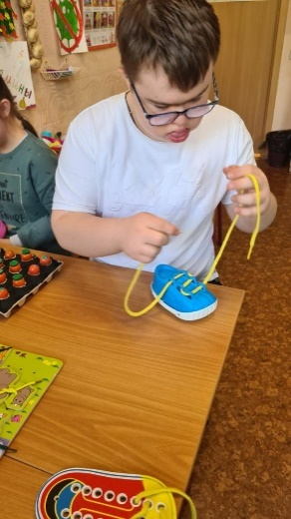
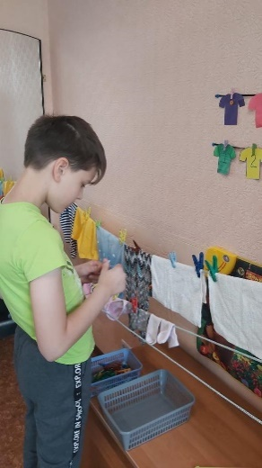
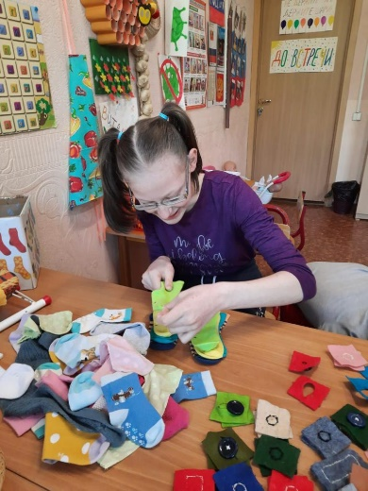
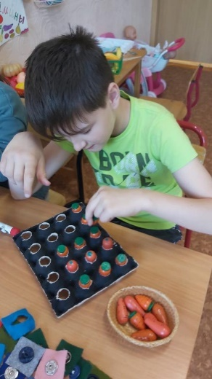
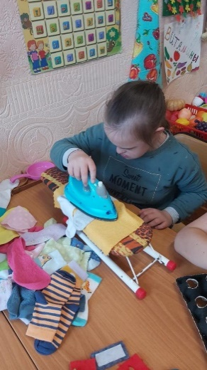
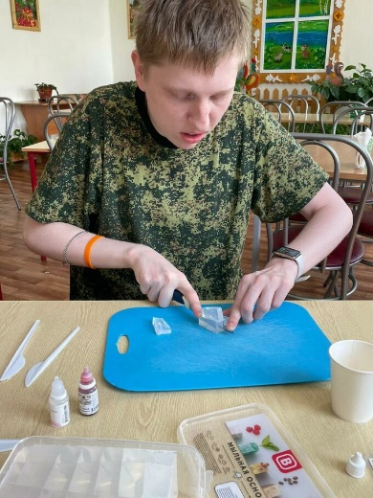
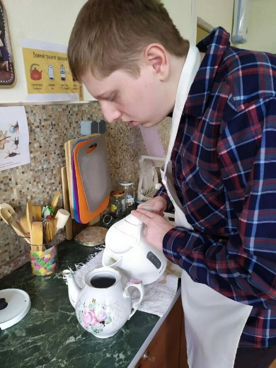
ЭТАПЫ РЕАЛИЗАЦИИ ПРОЕКТА
2 этап
июнь-август 2023 г.
Июнь 2023 г.
Июль 2023 г.
Август 2023 г.
Проведение рефлексивной диагностики с фиксацией результатов, разработка ИПРА на лето.
Выработка корректировок и подготовка к реализации осеннего модуля проекта
Работа родителей по летней ИПРА
Оформление результатов проведения спектакля
Работа онлайн-клуба родителей

Slide 9
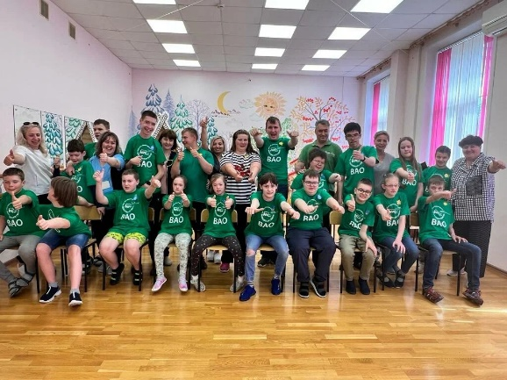
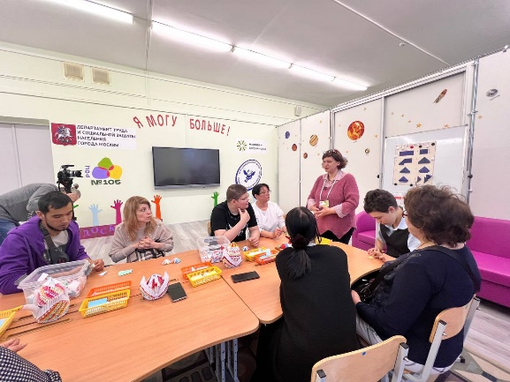
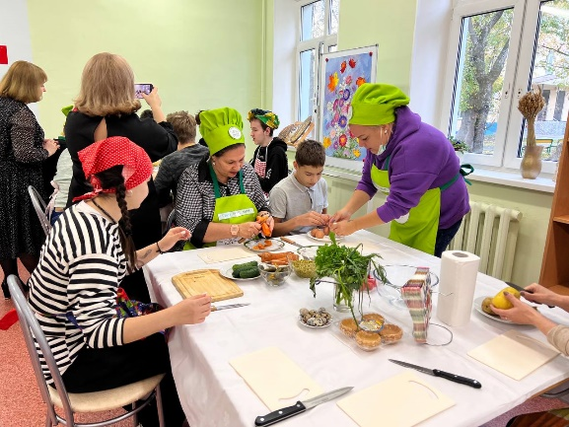
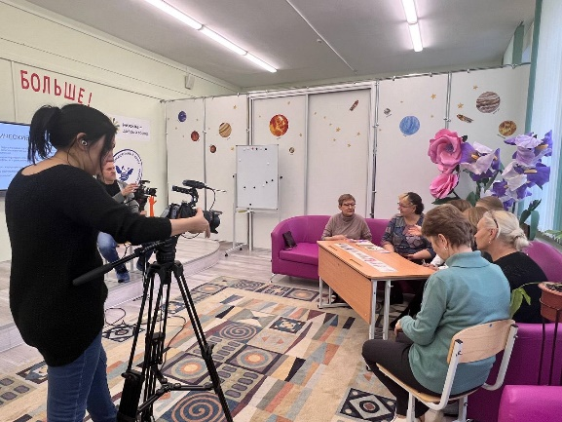
ЭТАПЫ РЕАЛИЗАЦИИ ПРОЕКТА
3 этап
сентябрь-декабрь 2023 г.
Сентябрь 2023 г.
Октябрь 2023 г.
Ноябрь 2023 г.
Декабрь 2023 г.
Проведение 4 мастер-классов и съемок репортажных видеороликов по темам "Готовим вместе (кухня)", "Спорт", "Ментальные карты", "Творчество (поделки)"
Формирование методического кейса для передачи заинтересованным организациям
Съёмка и публикация на цифровом интерактивном ресурсе проекта и в социальных сетях видеороликов, популяризующих проект и работу РОЦ
Поддержка цифрового интерактивного ресурса проекта с ресурсным пространством для родителей

Slide 10
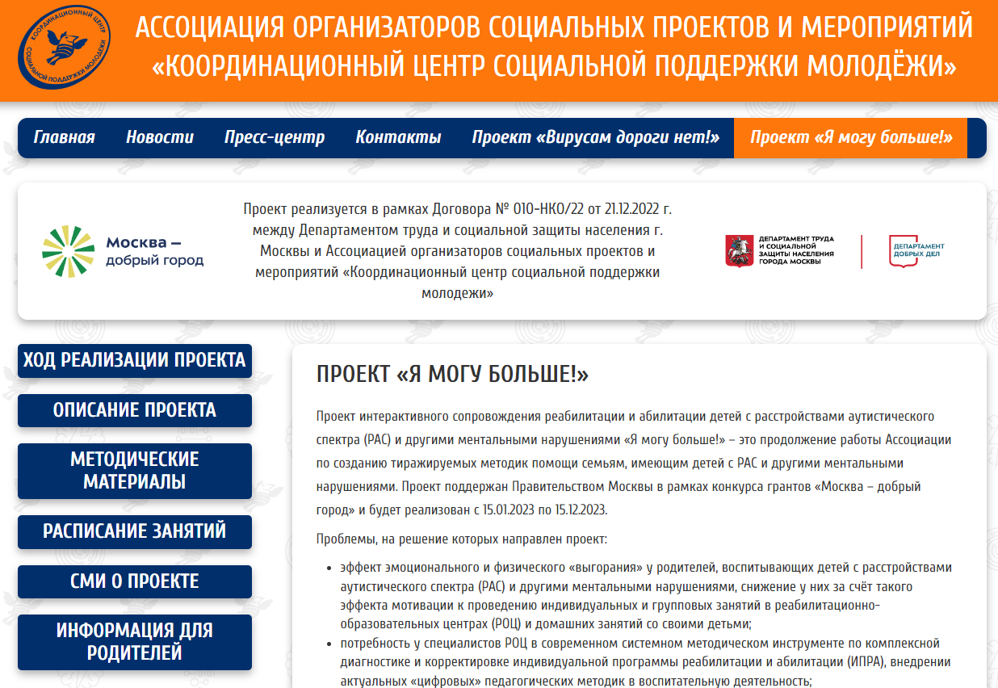
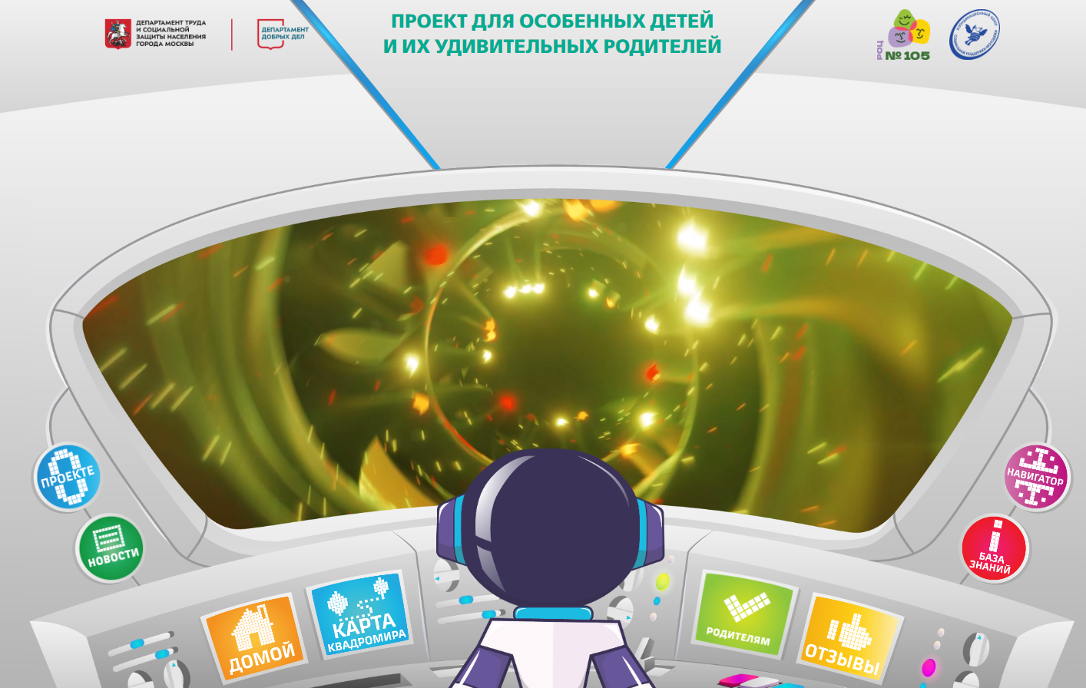
ЦИФРОВОЕ СОПРОВОЖДЕНИЕ ПРОЕКТА
Информация о ходе реализации проекта размещается на сайте организации aospm.ru, на специальной странице «Я могу больше!». Там же размещаются методические материалы и иные материалы, необходимые для реализации проекта.
Цифровой интерактивный ресурс проекта ямогубольше.рф с ресурсным пространством для родителей, где публикуются полезные материалы, активности для детей и родителей.

Slide 11
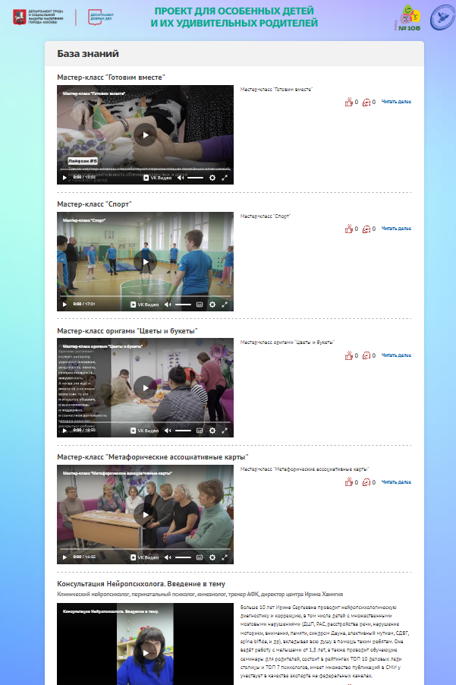
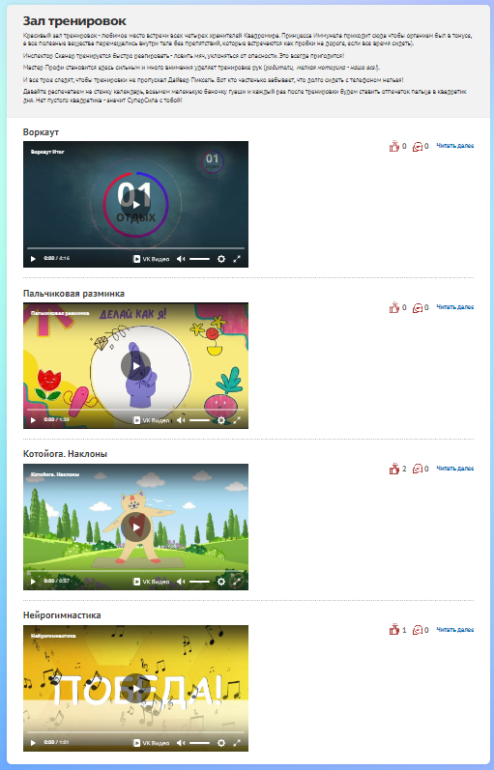
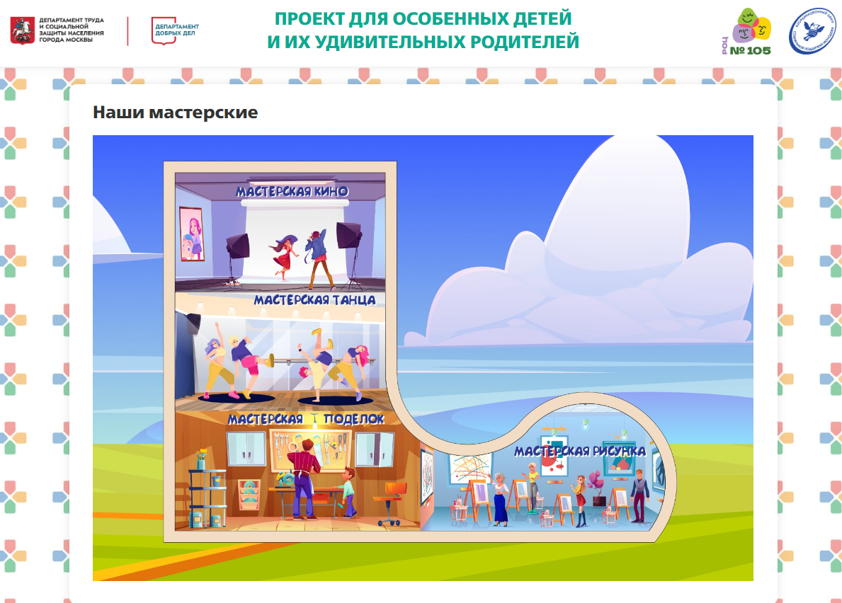
ЦИФРОВОЙ ИНТЕРАКТИВНЫЙ РЕСУРС ЯМОГУБОЛЬШЕ.РФ
Публикации мастер-классов, тематических лекций по каждому из 5 направлений реабилитации для детей и родителей

Slide 12
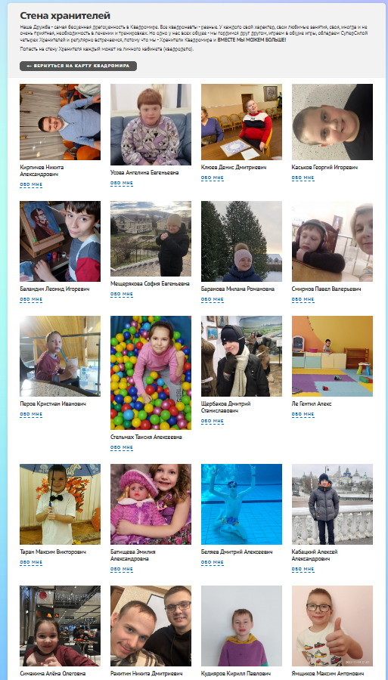
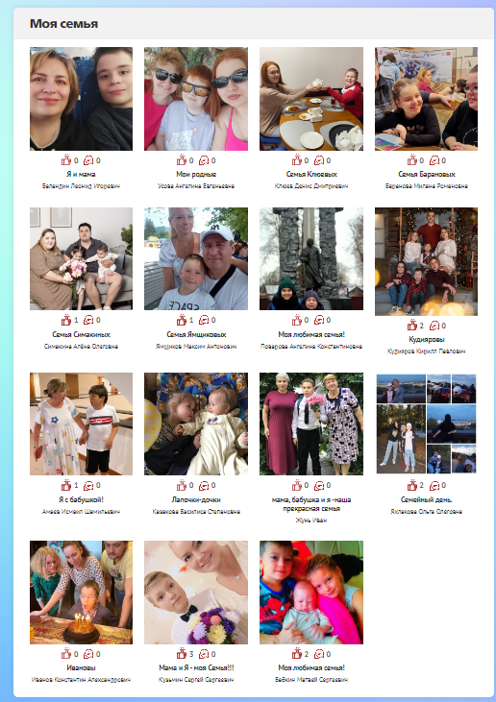
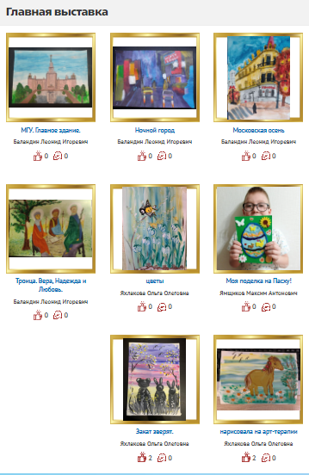
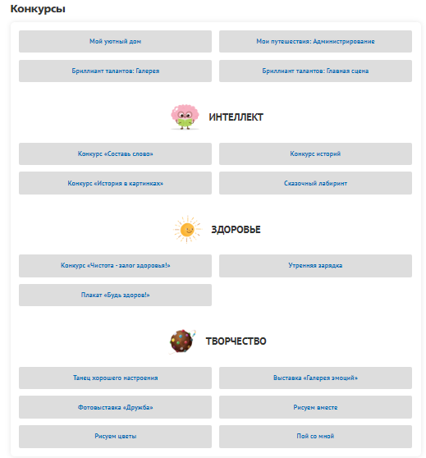
ЦИФРОВОЙ ИНТЕРАКТИВНЫЙ РЕСУРС ЯМОГУБОЛЬШЕ.РФ
Активности для детей и родителей: понимающее сообщество, опыт общения, уверенности в себе и нужности миру, быстрые ответы на вопросы

Slide 13
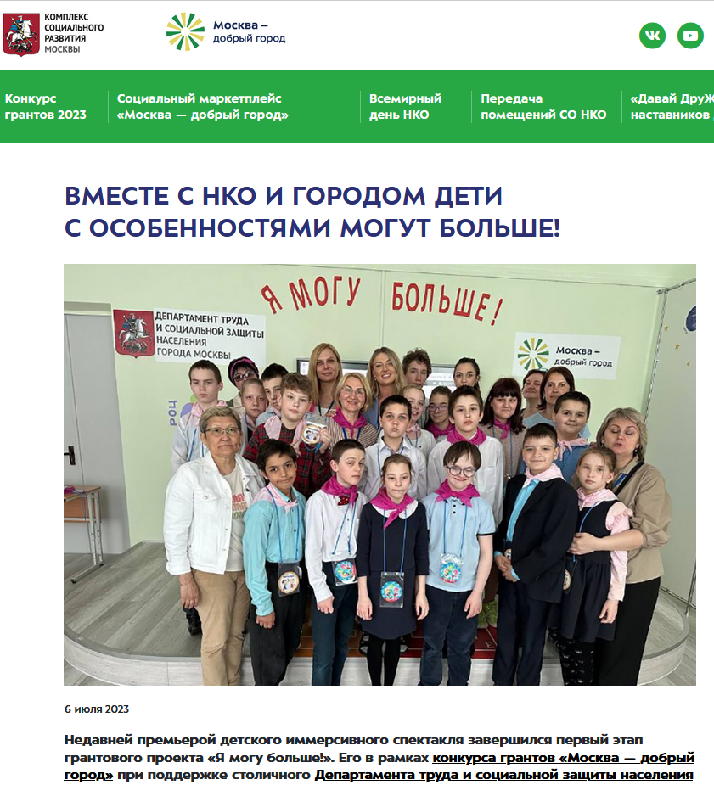
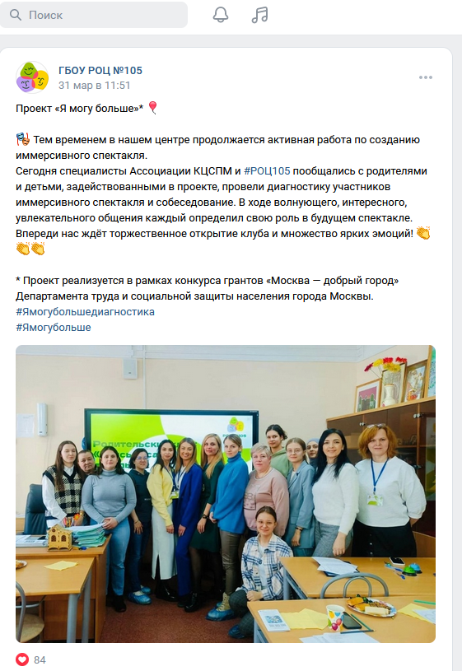
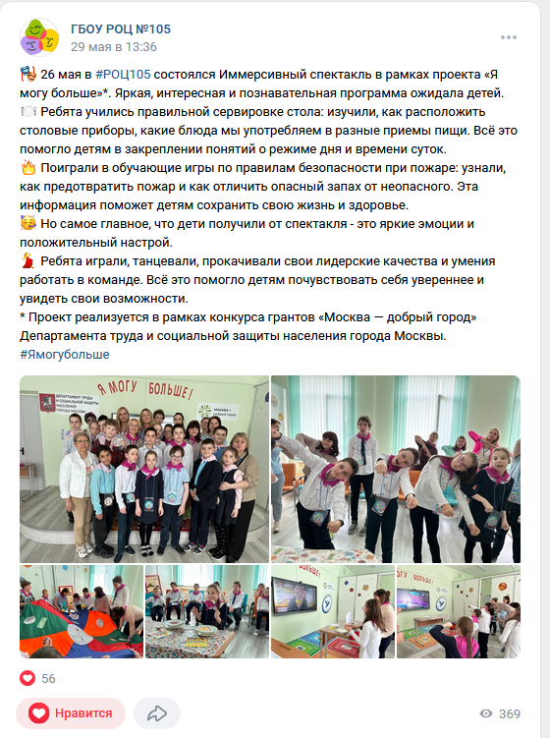
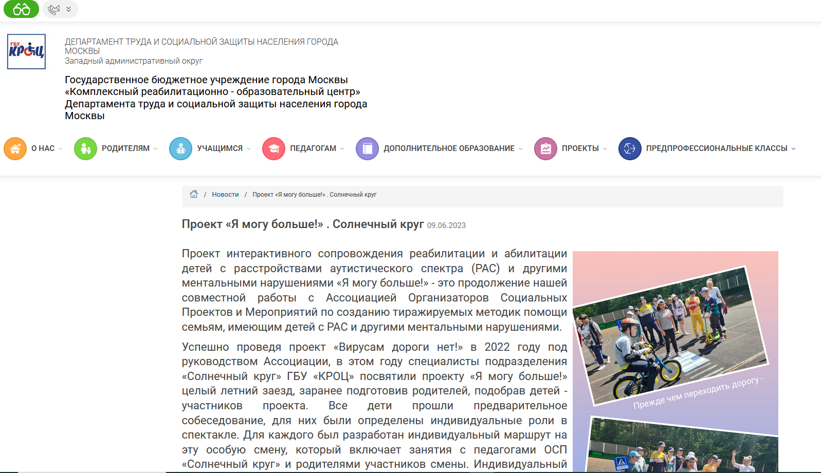
СМИ О ПРОЕКТЕ
30 публикаций
Официальный сайт Департамента Социальной Защиты населения г. Москвы
Официальный сайт, страница в ВК и канал в Телеграмм ГБОУ РОЦ № 105
Официальный сайт, страница в ВК и канал в Телеграмм ГБУ КРОЦ ОСП «Солнечный круг»
Собственный сайт и страница в ВК Ассоциации организаторов социальных проектов и мероприятий «Координационный центр
социальной поддержки молодежи»
Официальный сайт проекта «Я могу больше»

